Slide 1



SISTEMA DE INVENTARIO
Universidad Andrés Bello
PROYECTO INGENIERÍA
DE SOFTWARE II
INCREMENTO 1 GRUPO 14
Autores:
Facultad de Ingeniería
Ingeniería de Software II
Sofia Isidora Cariñe Valenzuela
Jhoe Eduardo Castillo Barrios
Karla Aylin Curín Navarro
Omar Adolfo Olmos Hernández
Lenin Andrés Reyes Gómez
Silvio Alberto Villagra Labbé
Profesor: Paulo Quinsacara Jofré
Santiago, Chile · 2026
Notes:
1.7.2013
1
‹#›

Slide 2
Anexos
Puertas Blindadas · Ingeniería de Software II · 2026

Slide 3
SQL-Tabla MATERIAL
-- Entidad central del inventario
CREATE TABLE material (
material_sku VARCHAR(16) NOT NULL,
-- SKU: 4-16 chars, único → satisface FR-01
material_nombre_material VARCHAR(200) NOT NULL,
material_descripcion TEXT,
material_material_critico BOOLEAN NOT NULL DEFAULT FALSE,
material_presentacion VARCHAR(150),
material_stock_critico NUMERIC(12,4),
material_stock_maximo NUMERIC(12,4),
material_stock_minimo NUMERIC(12,4),
material_es_rotativo BOOLEAN NOT NULL DEFAULT TRUE,
material_estado VARCHAR(50) NOT NULL,
-- FKs hacia catálogos
material_categoria_general_id_cat BIGINT,
material_categoria_funcional_id_cat BIGINT,
material_clasificacion_nivel_esp_id BIGINT,
material_unidad_medida_id BIGINT NOT NULL,
CONSTRAINT pk_material PRIMARY KEY (material_sku),
CONSTRAINT ck_material_sku_len
CHECK (length(material_sku) BETWEEN 4 AND 16)
);
-- Claves foráneas de material
ALTER TABLE material
ADD CONSTRAINT fk_mat_cat_gen
FOREIGN KEY (...)
REFERENCES material_categoria_general,
ADD CONSTRAINT fk_mat_cat_func
FOREIGN KEY (...)
REFERENCES material_categoria_funcional,
ADD CONSTRAINT fk_mat_unidad
FOREIGN KEY (material_unidad_medida_id)
REFERENCES material_unidad_medida;
-- Índices de material
CREATE INDEX idx_material_estado
ON material(material_estado);
CREATE INDEX idx_material_cat_gen
ON material(material_categoria_general...);
CREATE INDEX idx_material_unidad
ON material(material_unidad_medida...);
Puertas Blindadas · Ingeniería de Software II · 2026
Notes:
1.7.2013
8
‹#›

Slide 4
SQL-Tabla alerta_faltante_pedido y inventario.alerta_inventario
CREATE TABLE inventario.alerta_faltante_pedido (
alerta_faltante_pedido_id_alerta_faltante bigint CONSTRAINT
alerta_faltante_pedido_alerta_faltante_pedido_id_alert_not_null NOT NULL,
alerta_faltante_pedido_fecha_generacion timestamp with time zone DEFAULT now() CONSTRAINT
alerta_faltante_pedido_alerta_faltante_pedido_fecha_ge_not_null NOT NULL,
alerta_faltante_pedido_cantidad_disponible numeric(12,4),
alerta_faltante_pedido_cantidad_requerida numeric(12,4),
alerta_faltante_pedido_horas_anticipacion integer,
alerta_faltante_pedido_estado character varying(50) NOT NULL,
material_sku character varying (16) NOT NULL,
proveedor_id_proveedor bigint,
usuario_id_usuario bigint,
proyecto_id_proyecto bigint,
CONSTRAINT ck_afp_disp CHECK ((alerta_faltante_pedido_cantidad_disponible >= (0)::numeric)),
CONSTRAINT ck_afp_hrs CHECK ((alerta_faltante_pedido_horas_anticipacion >= 0)),
CONSTRAINT ck_afp_req CHECK ((alerta_faltante_pedido_cantidad_requerida >= (0)::numeric))
CREATE TABLE inventario.alerta_inventario (
alerta_inventario_id_alerta bigint NOT NULL,
alerta_inventario_mensaje text,
alerta_inventario_fecha_generacion timestamp with time zone DEFAULT now() NOT NULL,
alerta_inventario_fecha_est_agotamiento date,
alerta_inventario_estado character varying (50) NOT NULL,
material_sku character varying (16) NOT NULL,
proveedor_id_proveedor bigint,
alerta_inventario_tipo_alerta_id_tipo_alerta bigint CONSTRAINT
alerta_inventario_alerta_inventario_tipo_alerta_id_tip_not_null NOT NULL,
historial_alerta_id_historial bigint
);
Puertas Blindadas · Ingeniería de Software II · 2026
Notes:
1.7.2013
8
‹#›

Slide 5
SQL-Tabla inventario.orden_trabajo
CREATE TABLE inventario.orden_trabajo (
orden_trabajo_id_orden bigint NOT NULL,
orden_trabajo_fecha_hora timestamp with time zone DEFAULT now() NOT NULL,
orden_trabajo_estado character varying (50) NOT NULL,
especificaciones_puerta_id_especificacion_puerta bigint,
proyecto_id_proyecto bigint,
area_trabajo_id_area bigint NOT NULL,
usuario_id_usuario bigint NOT NULL
);
Puertas Blindadas · Ingeniería de Software II · 2026
Notes:
1.7.2013
8
‹#›

Slide 6
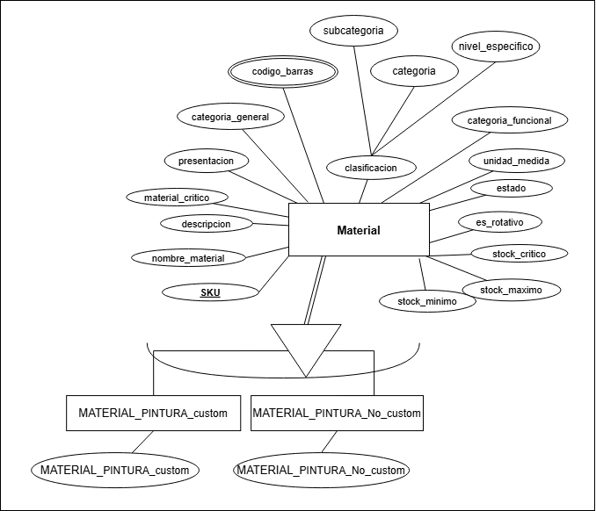
MERE
Puertas Blindadas · Ingeniería de Software II · 2026
Notes:
1.7.2013
6
‹#›

Slide 7
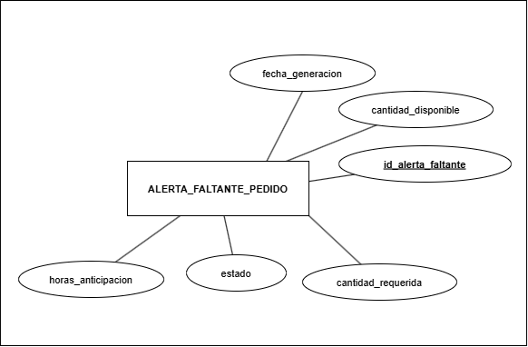
MERE
Puertas Blindadas · Ingeniería de Software II · 2026
Notes:
1.7.2013
6
‹#›

Slide 8
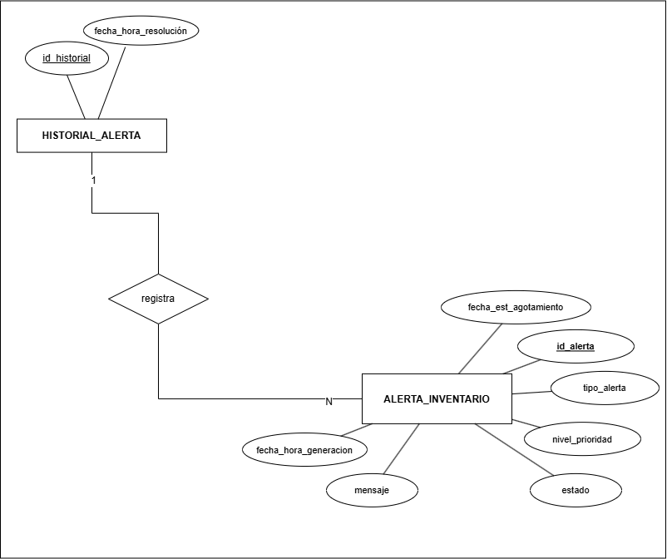
MERE
Puertas Blindadas · Ingeniería de Software II · 2026
Notes:
1.7.2013
6
‹#›

Slide 9
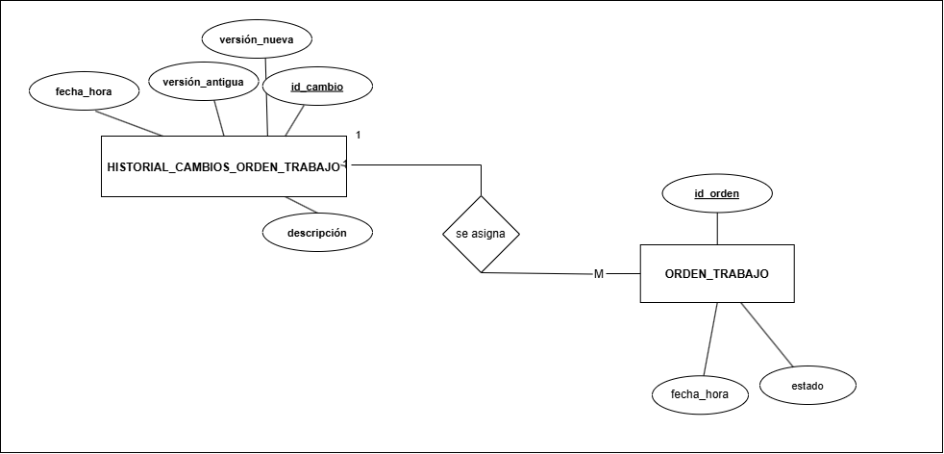
MERE
Puertas Blindadas · Ingeniería de Software II · 2026
Notes:
1.7.2013
6
‹#›

Slide 10
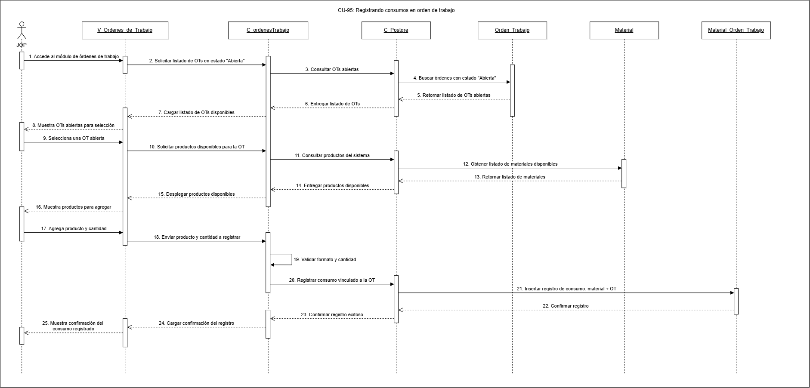
Diagrama de secuencia CU-95: Registrando consumos en orden de trabajo
Flujo general
Puertas Blindadas · Ingeniería de Software II · 2026
Notes:
1.7.2013
6
‹#›

Slide 11
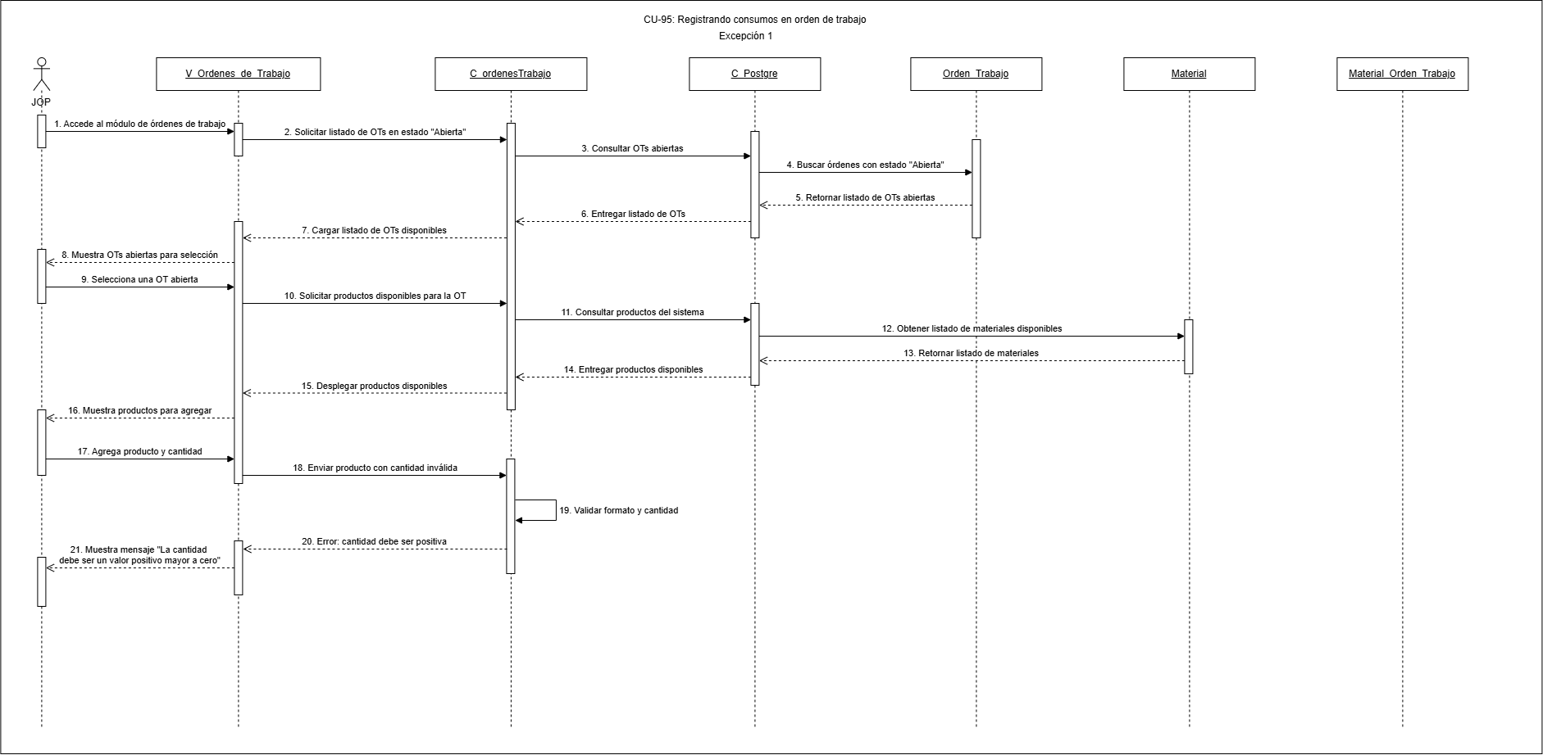
Diagrama de secuencia CU-95: Registrando consumos en orden de trabajo
Excepción 1: Cantidad igual o menor a cero. El sistema muestra un error y exige un valor positivo.
Puertas Blindadas · Ingeniería de Software II · 2026
Notes:
1.7.2013
6
‹#›

Slide 12
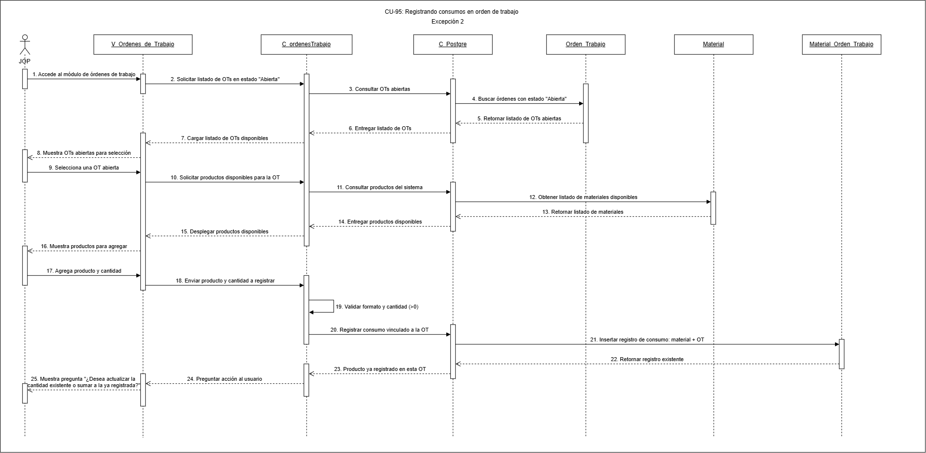
Diagrama de secuencia CU-95: Registrando consumos en orden de trabajo
Excepción 2: El producto ya fue registrado como consumo en esta misma OT. El sistema pregunta si desea actualizar la cantidad existente o sumar a la ya registrada.
Puertas Blindadas · Ingeniería de Software II · 2026
Notes:
1.7.2013
6
‹#›

Slide 13
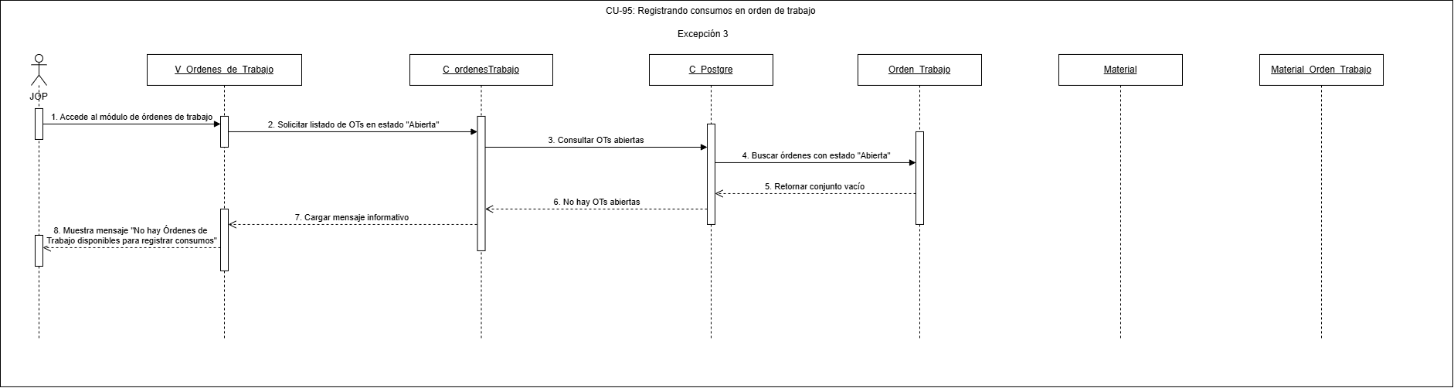
Diagrama de secuencia CU-95: Registrando consumos en orden de trabajo
Excepción 3: No existen Órdenes de Trabajo en estado "Abierta". El sistema informa que no hay OTs disponibles para registrar consumos.
Puertas Blindadas · Ingeniería de Software II · 2026
Notes:
1.7.2013
6
‹#›

Slide 14
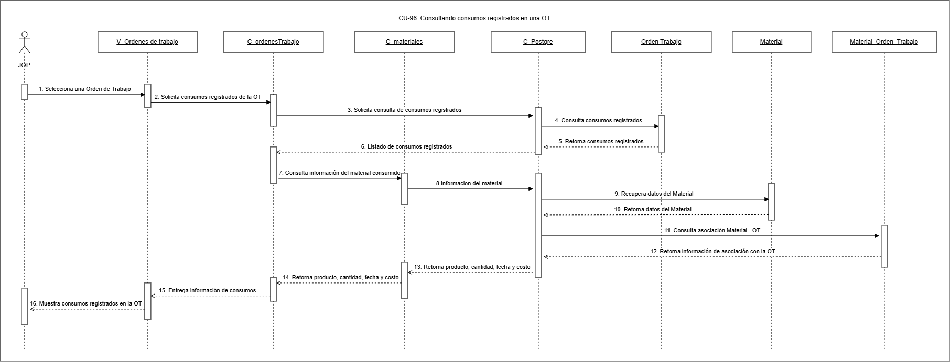
Diagrama de secuencia CU-96: Consultando consumos registrados en una OT
Flujo general
Puertas Blindadas · Ingeniería de Software II · 2026
Notes:
1.7.2013
6
‹#›

Slide 15
Diagrama de secuencia CU-96: Consultando consumos registrados en una OT
Excepción 1: La OT seleccionada no tiene consumos registrados. El sistema informa que aún no se han asociado materiales a esta orden.
Puertas Blindadas · Ingeniería de Software II · 2026
Notes:
1.7.2013
6
‹#›

Slide 16
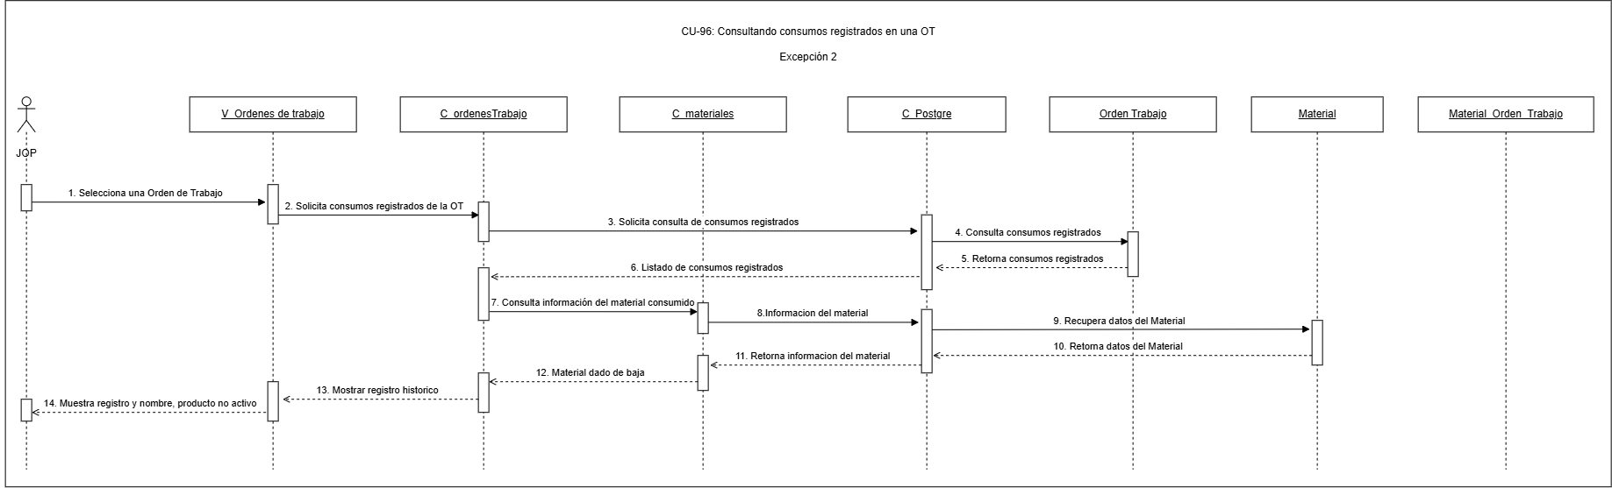
Diagrama de secuencia CU-96: Consultando consumos registrados en una OT
Excepción 2: Algún producto consumido fue dado de baja del catálogo. El sistema muestra el registro histórico con el SKU y nombre originales, indicando que el producto ya no está activo.
Puertas Blindadas · Ingeniería de Software II · 2026
Notes:
1.7.2013
6
‹#›

Slide 17
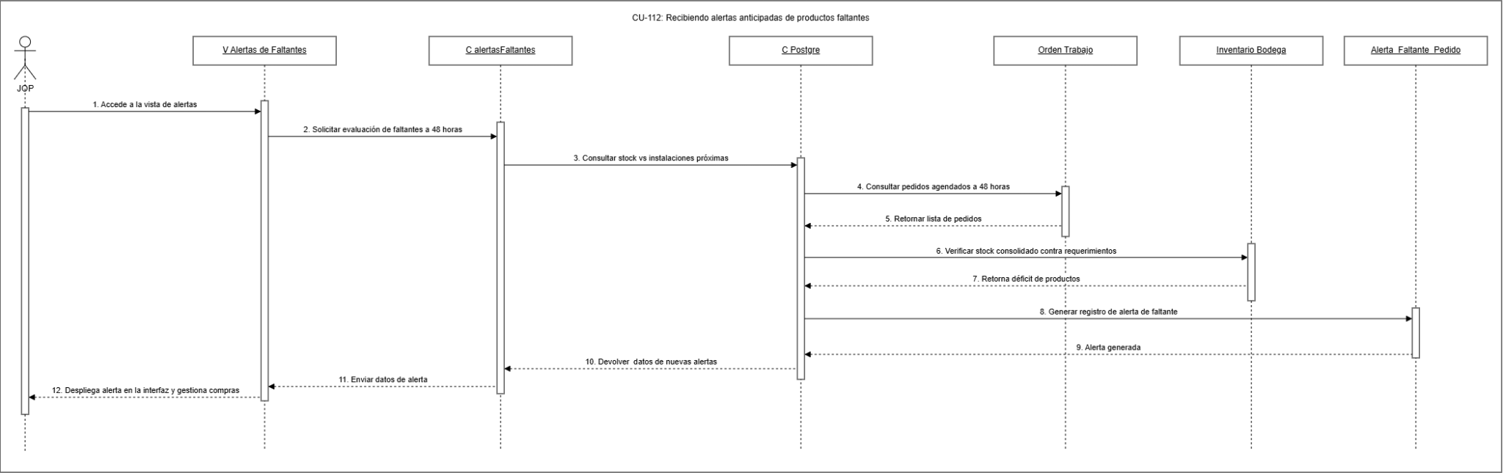
CU-112: Recibiendo alertas anticipadas de productos faltantes
Flujo general
Puertas Blindadas · Ingeniería de Software II · 2026
Notes:
1.7.2013
6
‹#›

Slide 18
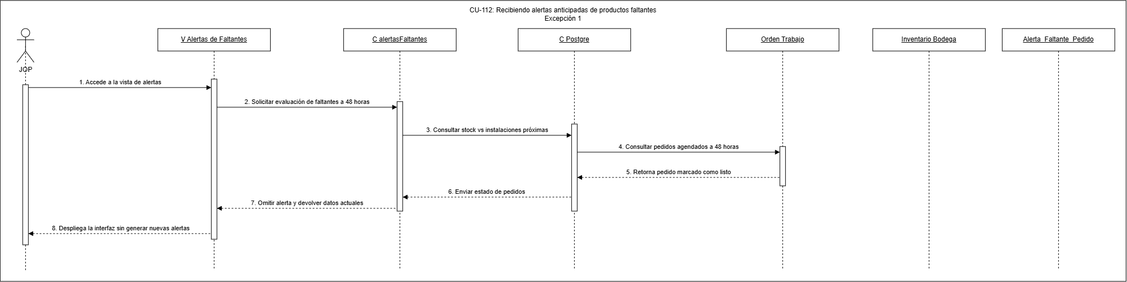
CU-112: Recibiendo alertas anticipadas de productos faltantes
Excepción 1: Pedido ya marcado como listo. El sistema omite la alerta.
Puertas Blindadas · Ingeniería de Software II · 2026
Notes:
1.7.2013
6
‹#›

Slide 19
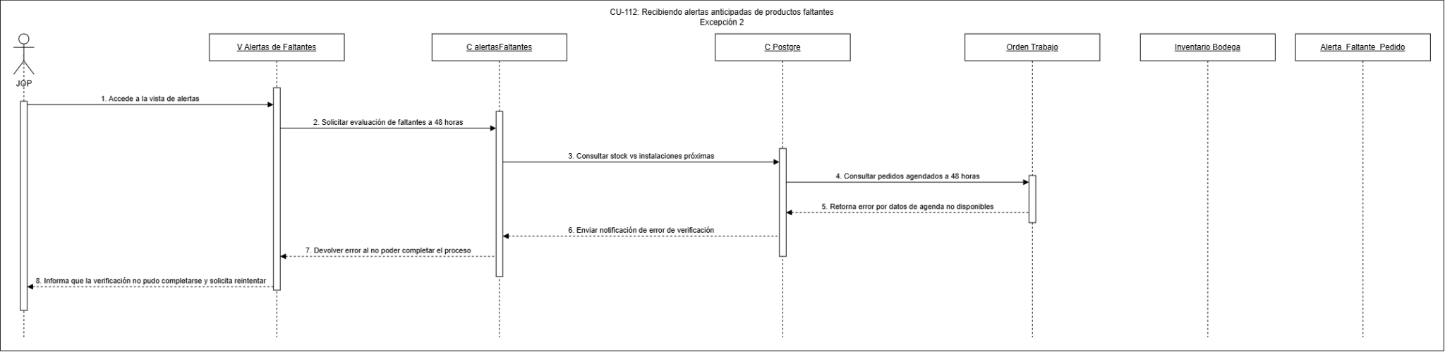
CU-112: Recibiendo alertas anticipadas de productos faltantes
Excepción 2: Los datos de la agenda de instalaciones no están disponibles. El sistema informa en el dashboard que la verificación de faltantes no pudo completarse y solicita reintentar.
Puertas Blindadas · Ingeniería de Software II · 2026
Notes:
1.7.2013
6
‹#›

Slide 20
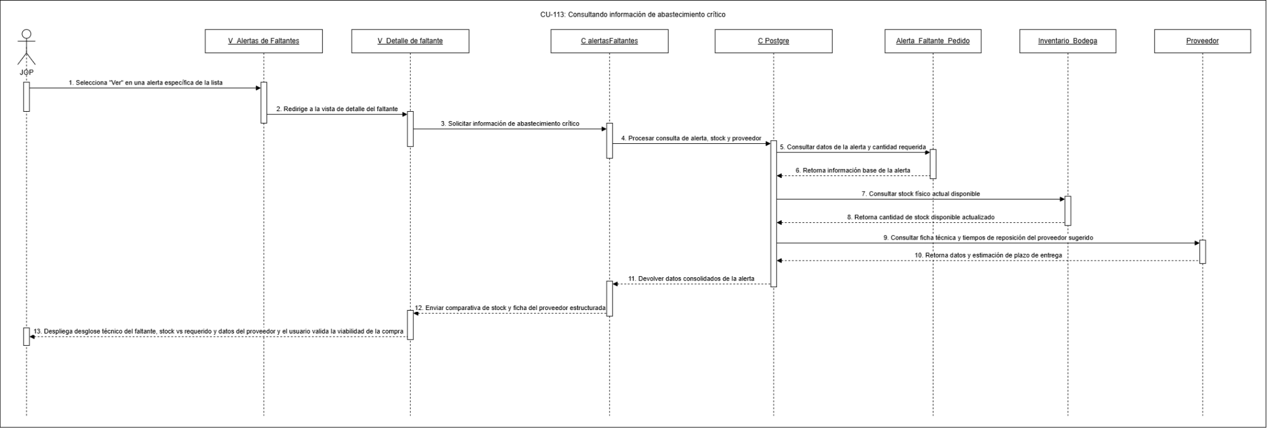
Diagrama de secuencia CU-113: Consultando información de abastecimiento crítico
Flujo general
Puertas Blindadas · Ingeniería de Software II · 2026
Notes:
1.7.2013
6
‹#›

Slide 21
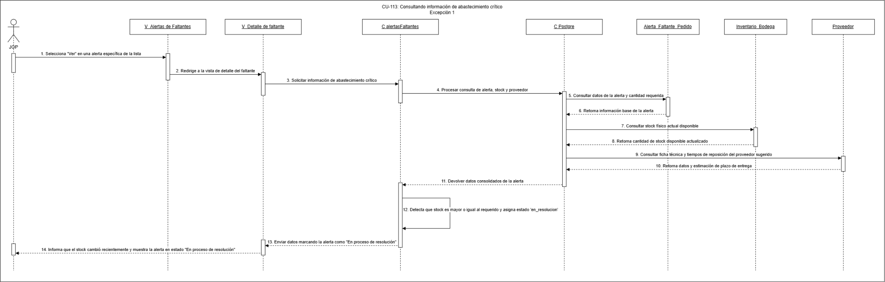
Diagrama de secuencia CU-113: Consultando información de abastecimiento crítico
Excepción 1: El stock cambió recientemente por un ingreso de última hora. El sistema actualiza la alerta y la marca como "En proceso de resolución".
Puertas Blindadas · Ingeniería de Software II · 2026
Notes:
1.7.2013
6
‹#›

Slide 22
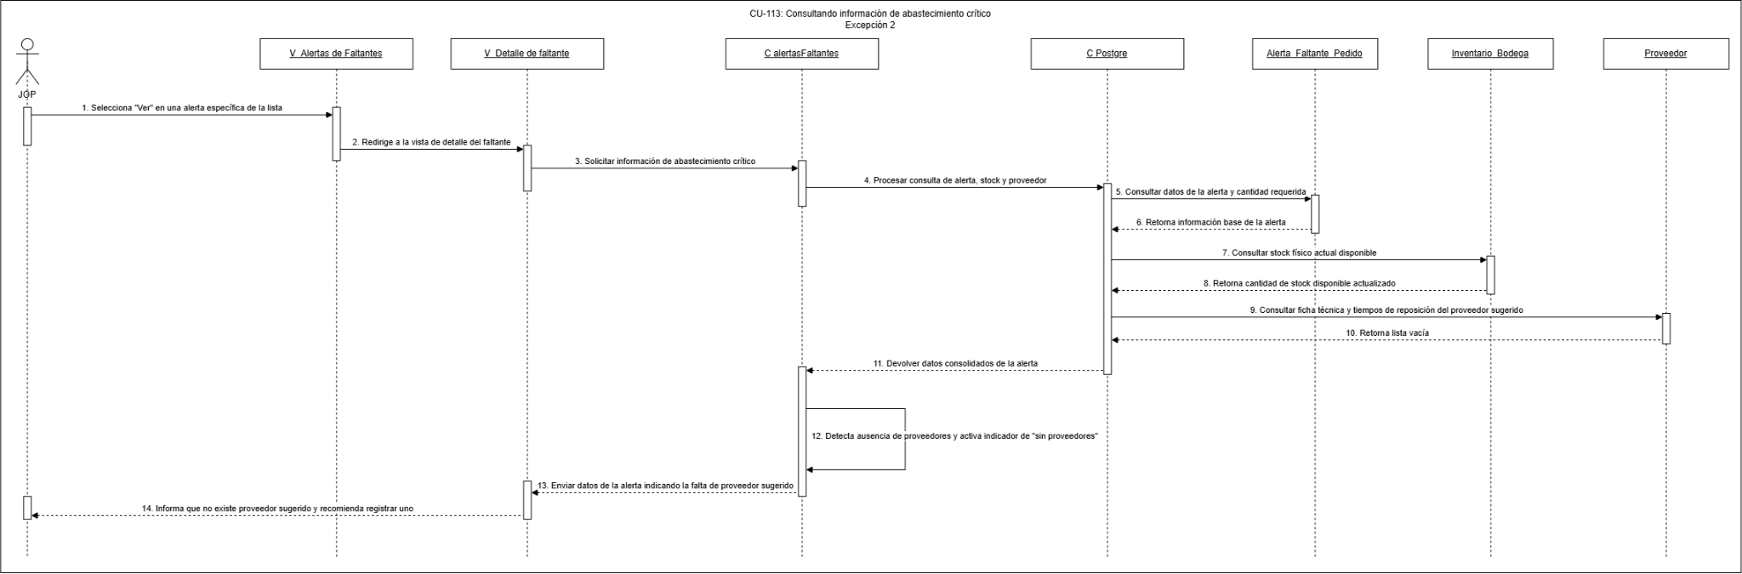
Diagrama de secuencia CU-113: Consultando información de abastecimiento crítico
Excepción 2: El producto faltante no tiene proveedores asociados en la lista maestra. El sistema informa que no existe proveedor sugerido y recomienda registrar uno.
Puertas Blindadas · Ingeniería de Software II · 2026
Notes:
1.7.2013
6
‹#›

Slide 23
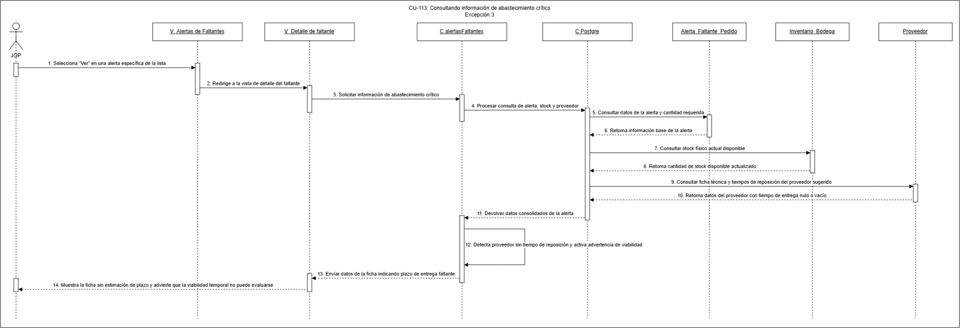
Diagrama de secuencia CU-113: Consultando información de abastecimiento crítico
Excepción 3: El proveedor sugerido no tiene tiempo de entrega registrado. El sistema muestra la ficha sin la estimación de plazo y advierte que la viabilidad temporal no puede evaluarse.
Puertas Blindadas · Ingeniería de Software II · 2026
Notes:
1.7.2013
6
‹#›

Slide 24
SISTEMA DE INVENTARIO
Universidad Andrés Bello
PROYECTO INGENIERÍA
DE SOFTWARE II
INCREMENTO 1 GRUPO 14
Autores:
Facultad de Ingeniería
Ingeniería de Software II
Sofia Isidora Cariñe Valenzuela
Jhoe Eduardo Castillo Barrios
Karla Aylin Curín Navarro
Omar Adolfo Olmos Hernández
Lenin Andrés Reyes Gómez
Silvio Alberto Villagra Labbé
Profesor: Paulo Quinsacara Jofré
Santiago, Chile · 2026
Notes:
1.7.2013
1
‹#›

